Slide 1
Kommunikationsmittel – und -wege

Slide 2
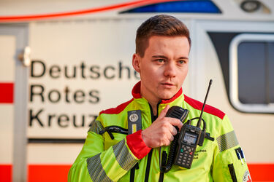
Kommunikationsmittel und -wege im Krisenfall
Im Rahmen des Krisenmanagements unterscheidet man zwei Kommunikationsstränge:
  die interne Kommunikation innerhalb des Verwaltungs- bzw. Krisenstabes sowie zwischen den Führungskräften und Helfern
  die externe Kommunikation nach außen (vgl. TEICHERT/TINNEMANN 2020)
Quelle: Ruprecht Stempell / DRK

Slide 3
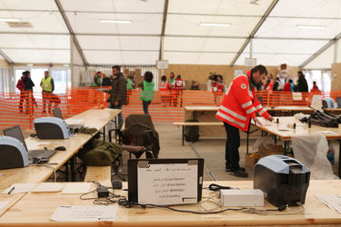
Kommunikationsmittel und -wege im Krisenfall
Einrichten einer Befehlsstelle:
  Sie können sowohl ortsfest als auch beweglich eingerichtet werden.
  Sie verfügen über eine Büroausstattung sowie EDV-Systeme zur Unterstützung des Einsatzes
Quelle: Mareike Günsche / DRK

Slide 4
Kommunikationsmittel und -wege im Krisenfall
Die Kommunikation mit den Führungskräften im Einsatzgebiet erfolgt z.B. über Besprechungen, Verbindungsorgane (wie Melder/-innen oder Verbindungspersonen) oder Funk.
Den beweglichen Kräften stehen überwiegend drahtlose Kommunikationsmittel, wie Sprechfunkverbindungen, zur Verfügung. (vgl. AFKzV 1999)

Slide 5
Kommunikation über Funk oder Walkie-Talkie
Allgemeine Regeln
  Kurz und präzise
  Deutsche Standardsprache
  Laut und deutlich
  Formlos und direkt
  Bei komplizierten Wörtern die Buchstaben der Buchstabiertafel verwenden
  Immer den Funkrufnamen des Gerufenen und den eigenen Funkrufnamen angeben
  Sprechtaste drücken, kurz warten, dann sprechen
  Bestätigung: Die Person, die gerufen wurde, wiederholt die Nachricht.

Slide 6
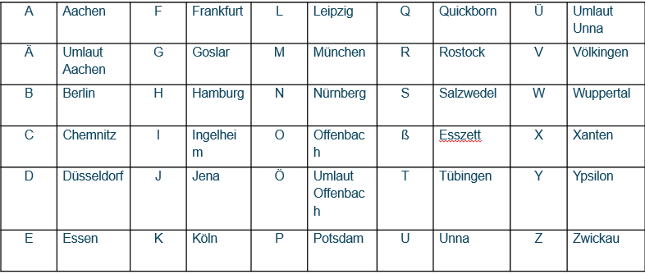
Buchstabiertafel
Funk Alphabet (deutsch)
(vgl. BUCHSTABIERALPHABET o.J.)

Slide 7
Kommunikationsübung
Sie bilden vier Gruppen. Zwei Gruppen erhalten jeweils eine Anleitung zum Aufbauen eines Lego-Sets und müssen der anderen Gruppe über Funk erklären, wie das Lego-Set zusammengebaut wird. Jeder in der Gruppe muss mal funken.
  Gruppe 1: Anleitung 1
  Gruppe 2: Lego-Set 1
  Gruppe 3: Anleitung 2
  Gruppe 4: Lego-Set 2

Slide 8
Meldeverfahren
Pflegefachpersonen stellen im Einsatz einen zusätzlichen Bedarf fest (Materialien oder Personal)
Sie füllen den mittleren Abschnitt des Nachrichtenvordrucks aus
Sie leiten den ausgefüllten Abschnitt an den/die zuständige/n Gruppenführer/-in weiter (vgl. DRK-BILDUNGSINSTITUT RHEINLAND-PFALZ, o.J.)

Slide 9
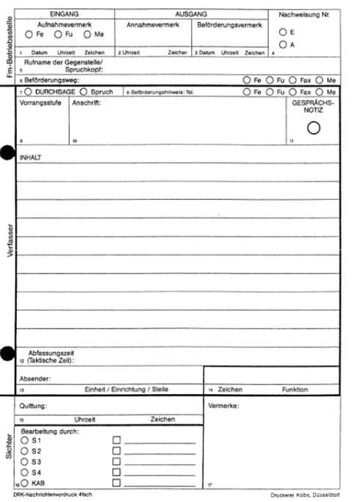
Ausfüllen des Meldeformulars
Grundregeln
  Deutlich schreiben
  Konstanter Druck beim Schreiben
  Trennkarton einlegen
  Im Nachhinein sind keine Anpassungen erlaubt
Quelle DRK-Bildungsinstitut Rheinland-Pfalz, o.J.

Slide 10
Ausfüllübung Meldeformular
Szenario:
  Nach einem Stromausfall im Pflegebereich B läuft der Energieversorgungsnotstand an. Der Notstrom versorgt nur die medizinischen Geräte. In den Zimmern fällt das Licht aus, mehrere Pflegebedürftige sind verunsichert. Ihr Team benötigt zusätzliche Lichtquellen und Unterstützung.
Aufgabe:
  Füllen Sie den mittleren Abschnitt des DRK‑Nachrichtenvordrucks aus.

Slide 11
Verwendete Literatur
Ausschuss für Feuerwehrangelegenheiten Katastrophenschutz und zivile Verteidigung (Hrsg.): Führung und Leitung im Einsatz. Führungssystem. Feuerwehr- Dienstvorschrift 100 1999a. URL: https://​www.idf.nrw.de​/​dokumente/​wir-​ueber-​uns/​aufgaben-​des-​idf/​fwdv100.pdf (Stand: 01.01.2026)
BUCHSTABIERALPHABET (o.J): Neues Buchstabieralphabet 2022 nach DIN 5009. URL: https://www.buchstabieralphabet.org/ (Stand 15.10.2025)
DONNER, ANTON (2015): Kommunikation und IT-Anwendungen in der nicht- polizeilichen Gefahrenabwehr. Deutsches Zentrum für Luft- und Raumfahrt. URL: https://elib.dlr.de/96346/1/Kommunikation%20und%20IT-Anwendungen%20in%20der%20nicht-polizeilichen%20Gefahrenabwehr.pdf (Stand 15.10.2025)
DRK - Bildungsinstitut Rheinland-Pfalz (Hrsg.): Informationsverarbeitung. o.J. URL: https://​www.bildungsinstitut-rlp.drk.de​/​fileadmin/​downloads/​Fuehrungs-_​und_​Leitungskraefte_​der_​Bereitschaften/​Fuehrungskraefteausbildungen/​Zugfuehrer/​04-​3_​Informationsverarbeitung.pdf (Stand: 01.01.2026)
KOMPETENZZENTRUM DIGITALFUNK NRW (2023): Sprechfunkausbildung NRW. URL: https://lernkompass.idf.nrw/ilias.php?baseClass=ilrepositorygui&cmd=sendfile&ref_id=23560 (Stand 15.10.2025)
STAATLICHE FEUERWEHRSCHULE WÜRZBURG (2018): Feuerwehr-Dienstvorschrift 800 (FwDV 800). Informations- und Kommunikationstechnik im Einsatz. URL https://www.feuerwehr-lernbar.bayern/api/media/1088/raw/Feuerwehr-Dienstvorschrift%20800.pdf?version=1 (Stand 08.07.2026)
Teichert, Ute; Tinnemann, Peter: Krisenmanagement. Lehrbuch für den öffentlichen Gesundheitsdienst. Berlin 2020

